Slide 1
字符串哈希

Slide 2
字符串哈希
简单来说，字符串哈希是将字符串转化为一个整数。
为什么要转化？
因为整数比较是O(1)的。
如何转化？
选一个比字符集大的数当成进制（例如只有小写字母时，可以规定idx(x) = x – ‘a’+1，也可以直接使用ASCII码，这时选择进制数大于26或者122即可)

Slide 3
几种哈希方法
自然溢出方法
相当于对存储的最大整数取模
单哈希方法
自己选取模数取模
双哈希方法
选取两个模数取模，得到两个Hash值，能极大提高安全性

Slide 4
为什么要取模？
当我们选取的进制数较大时，或者字符串长度较长时，我们会得到非常大的转化值，若不取模，一方面存储困难，另一方面快速比较的优势会逐渐丧失。

Slide 5
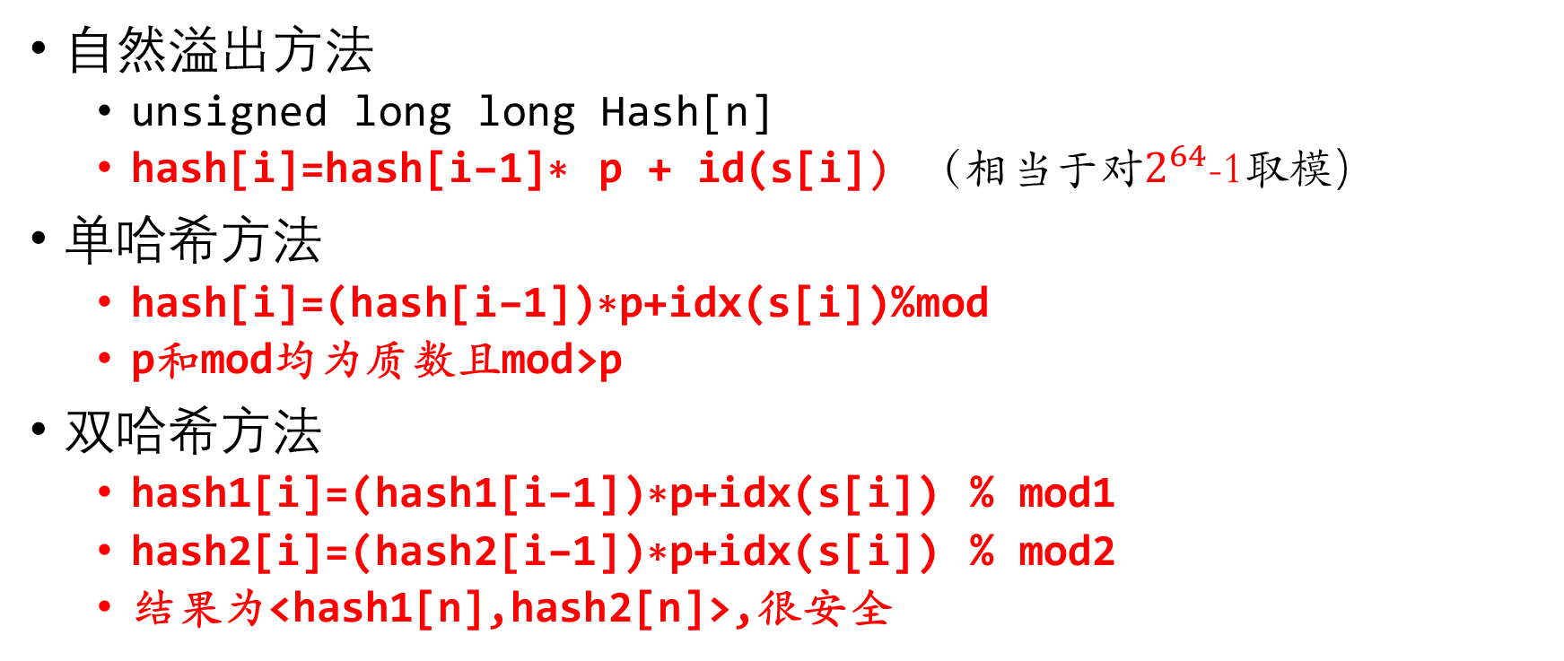
哈希公式
自然溢出方法
unsigned long long Hash[n]
hash[i]=hash[i−1]∗ p + id(s[i]) （相当于对$2^{64}$-1取模）
单哈希方法
hash[i]=(hash[i−1])∗p+idx(s[i])%mod
p和mod均为质数且mod>p
双哈希方法
hash1[i]=(hash1[i−1])∗p+idx(s[i]) % mod1
hash2[i]=(hash2[i−1])∗p+idx(s[i]) % mod2
结果为<hash1[n],hash2[n]>,很安全

Slide 6
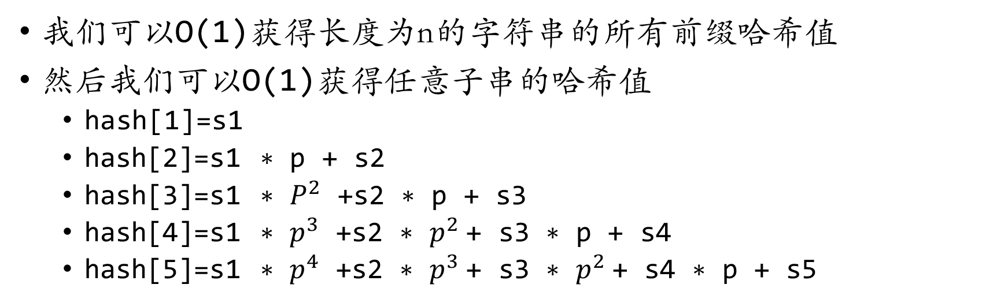
获取子串哈希值
我们可以O(1)获得长度为n的字符串的所有前缀哈希值
然后我们可以O(1)获得任意子串的哈希值
hash[1]=s1​
hash[2]=s1 ∗ p + s2
​hash[3]=s1 ∗ $P^{2}$ +s2 ∗ p + s3
hash[4]=s1 ∗ $p^{3}$ +s2 ∗ $p^{2}$+ s3 ∗ p + s4
​hash[5]=s1 ∗ $p^{4}$ +s2 ∗ $p^{3}$+ s3 ∗ $p^{2}$+ s4 ∗ p + s5
hash=((hash[r]−hash[l−1]∗$p^{r−l+1}$)%MOD+MOD)%MOD

Slide 7
字符串哈希应用
给一个字符串S,求S的最长回文子串
|S|<=1e5

